Slide 1
Умение и вдохновение!
Развивающие игры для детей раннего и младшего дошкольного возраста
Презентацию выполнила:
Воспитатель МБДОУ « Детский сад № 2 «Калинка»
Смирнова Людмила Михайловна.

Slide 2
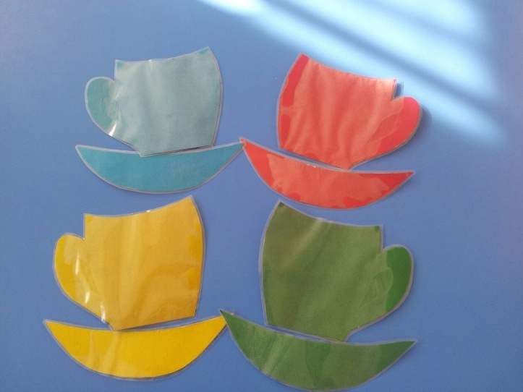
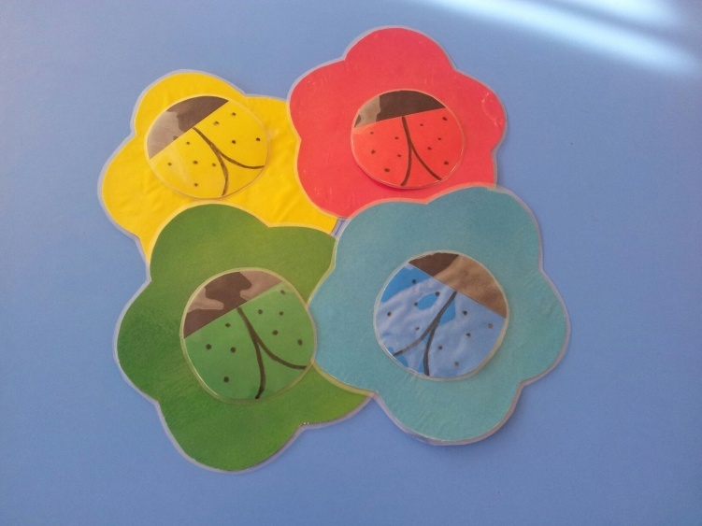
«Подбери по цвету»
Цель игры: Развитие сенсорного восприятия.
Ход игры: Ребенку предлагается разложить предметы по цвету, назвать изображенный предмет и его цвет. Игра может проходить как индивидуально , так и в групповых занятиях.

Slide 3
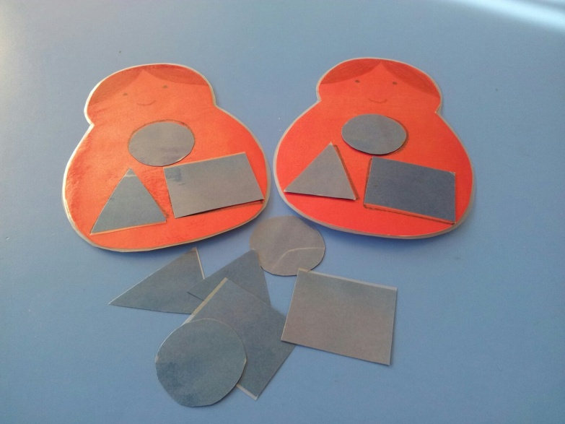
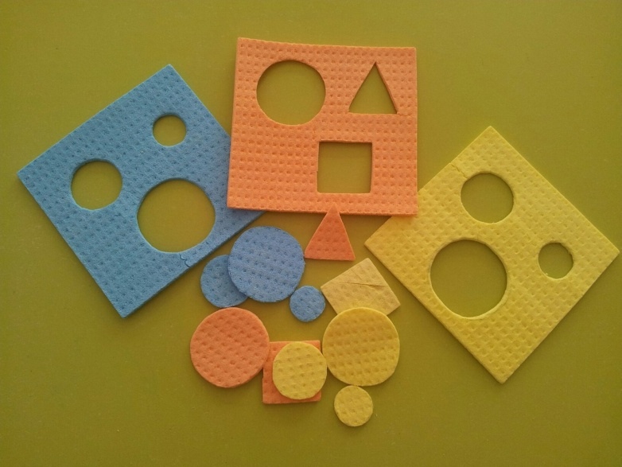
«Подбери заплатку»
Цель игры:
Развитие внимания и логического мышления у детей 2-3 лет.
Закрепить умение находить геометрическую фигуру определенного размера.
Ход игры: Ребенку выдаются карточки- коврики, с отсутствующей частью разной формы и величины, перед ним выкладываются маленькие – «заплатки». Воспитатель проверяет правильность выполнения задания.

Slide 4
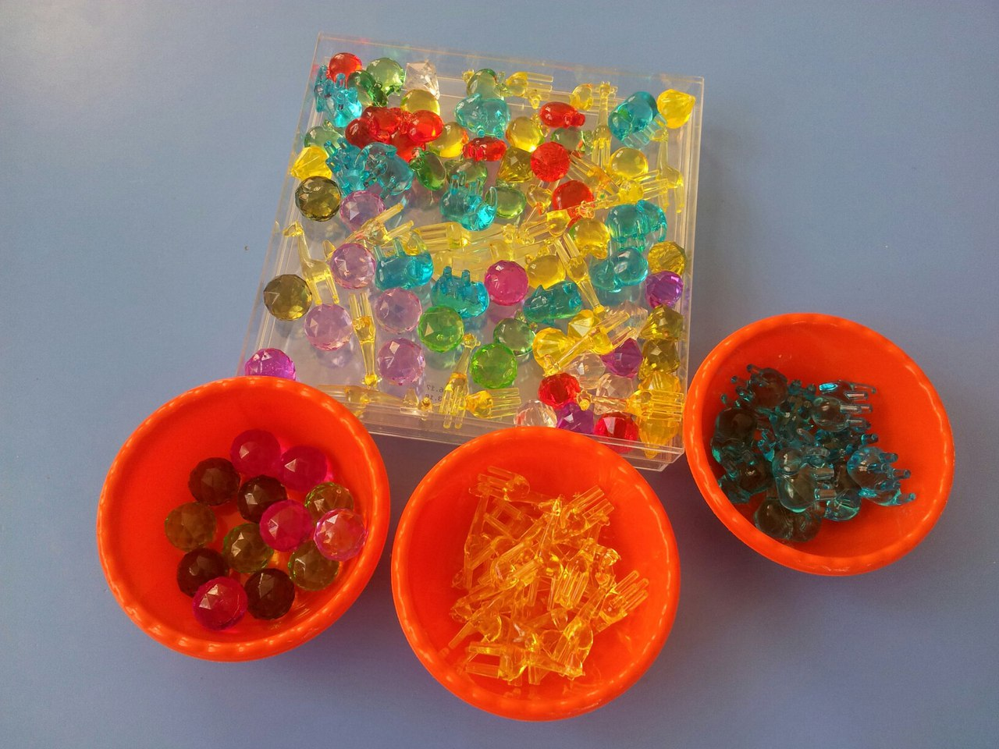
«Сортировка»
Цель игры: Развитие мелкой моторики, сенсорного опыта детей, совершенствование координации руки и глаза.
Ход игры: Малыши учатся рассматривать фигурки, различать их по величине и цвету. При этом активно используются осязание и зрение.

Slide 5
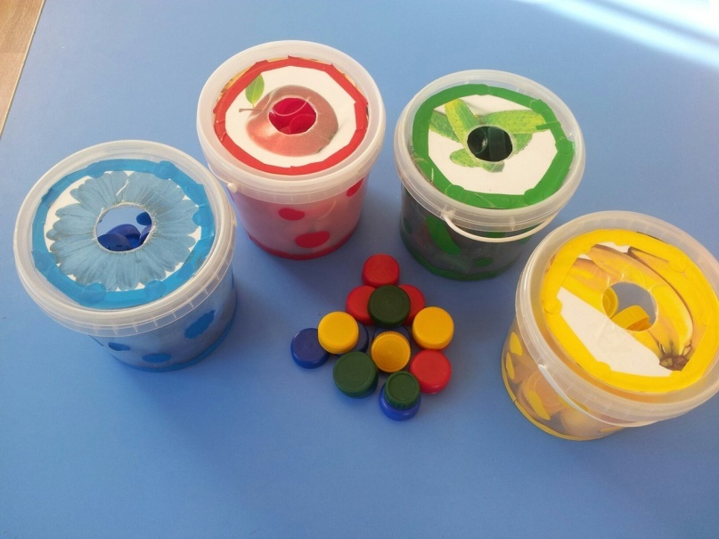
Игра-сортировка
«Разложи по цвету»
Цель игры: Формировать умение различать и правильно называть основные цвета ( красный, синий, зеленый, желтый ). Развивать образное мышление.
Ход игры: Дети должны разложить крышечки в домики по цвету. По возможности называть цвет домика и цвет крышечек.

Slide 6
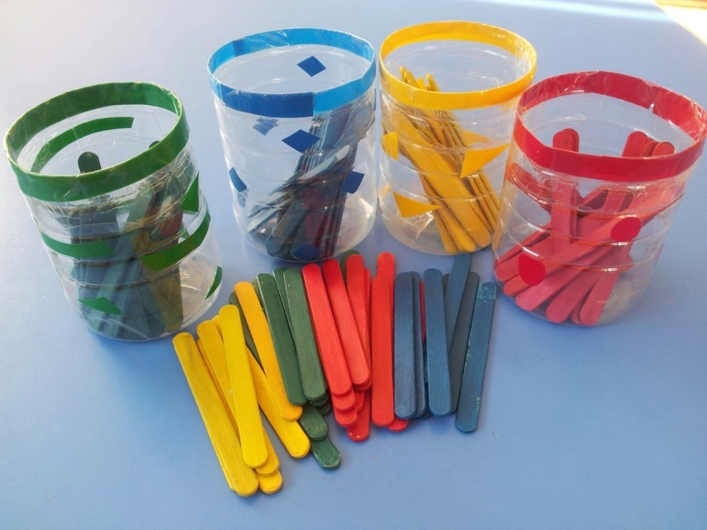
Еще один вариант игры-сортировки «Разложи по цвету»
Цель игры: Учить детей различать основные цвета, упражнять в раскладывании палочек по баночкам соответствующего цвета, развивать зрительное восприятие, мелкую моторику.
Ход игры: Воспитатель расставляет на столе баночки четырех цветов и показывает разноцветные палочки. Детям – участникам предлагается разложить все палочки по баночкам своего цвета. Воспитатель рассматривает палочки, обращая внимание детей на то, что цвет палочки и баночки совпадают.

Slide 7
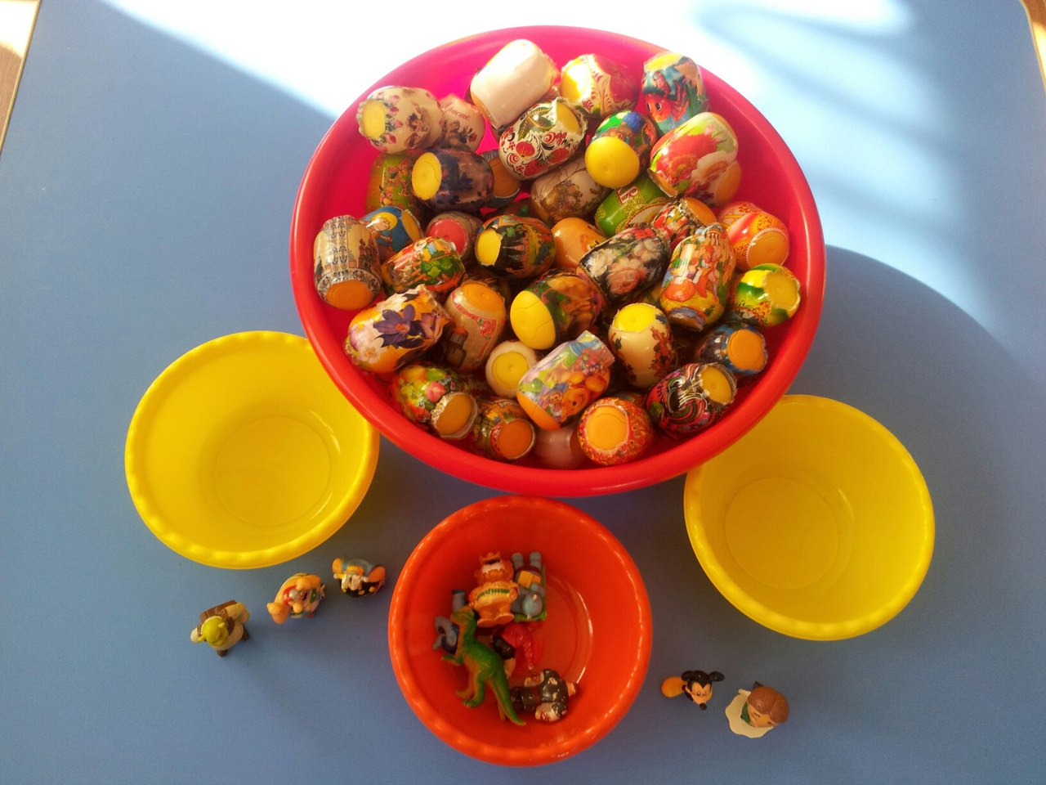
Дидактическая игра
«Достань игрушку»
Цель игры: Развивать мелкую моторику рук.
Ход игры: Дети находят и достают игрушку со дна емкости.
Игра воспитывает усидчивость, учит доводить начатое дело до конца.

Slide 8
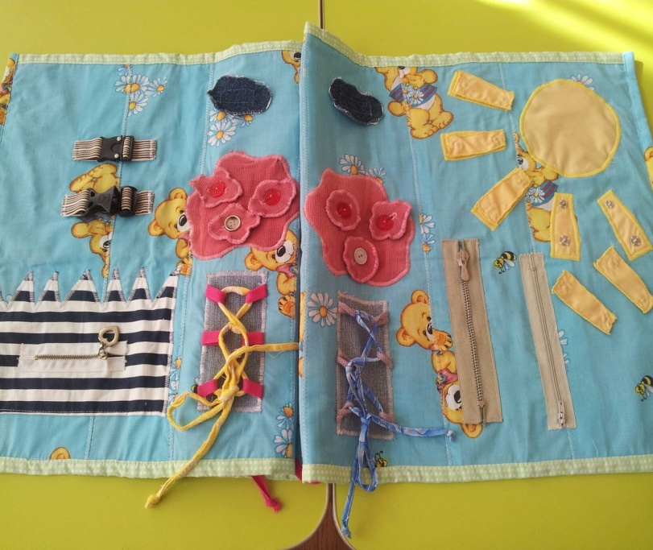
«Развивающий коврик»
Цель игры: Развитие мелкой моторики, сенсорное развитие, координации и тактильных ощущений.
Ход игры: Воспитатель рассказывает сказку или историю и предлагает детям поиграть на коврике.

Slide 9
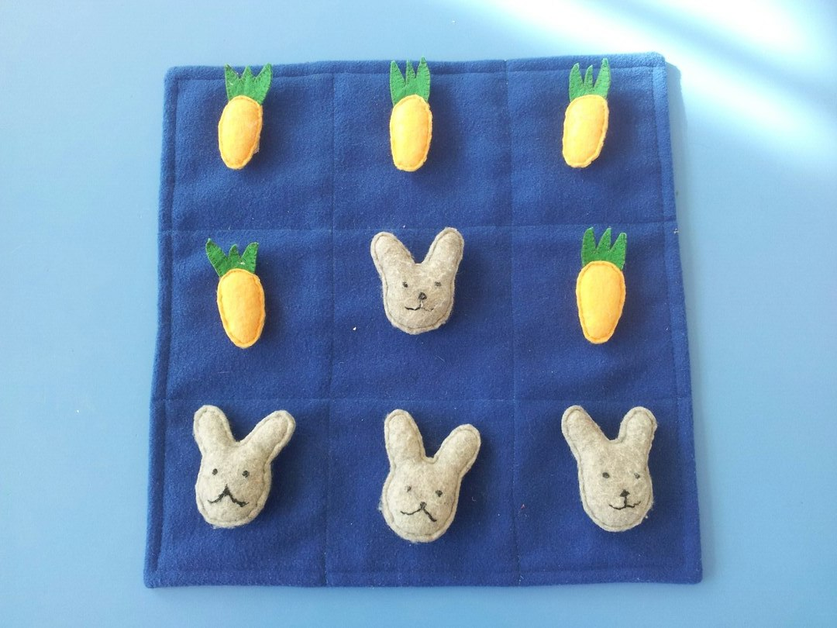
Дидактическая игра
«Крестики-нолики»
Цель игры: Развитие логического мышления у детей.
Ход игры: Различать понятие «один – много"

Slide 10
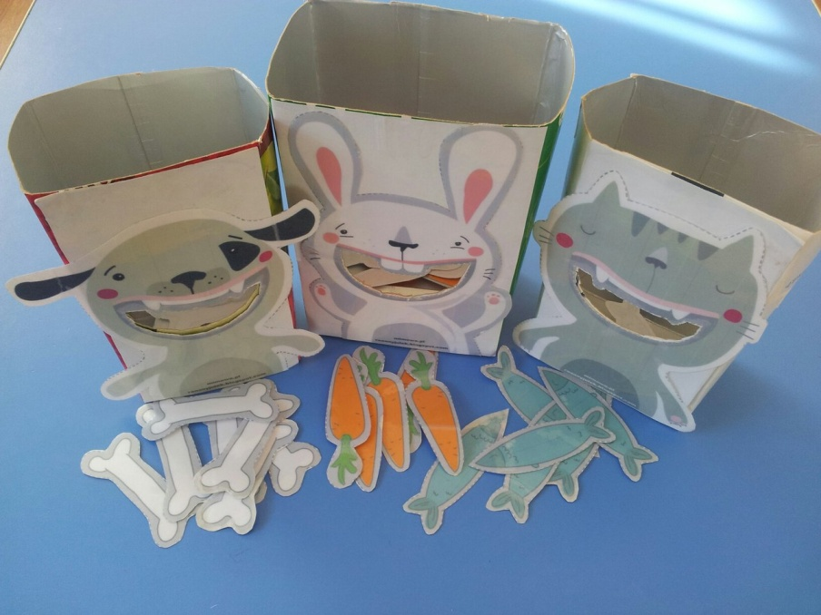
Дидактическая игра
«Накорми зверят»
Цель игры: Дать детям первичные представления о питании зверей. Воспитывать доброе отношение к животным.
Ход игры: Ребенку предлагается накормить животных: котенка – рыбой, щенка – косточками , а зайку - морковкой.

Slide 11
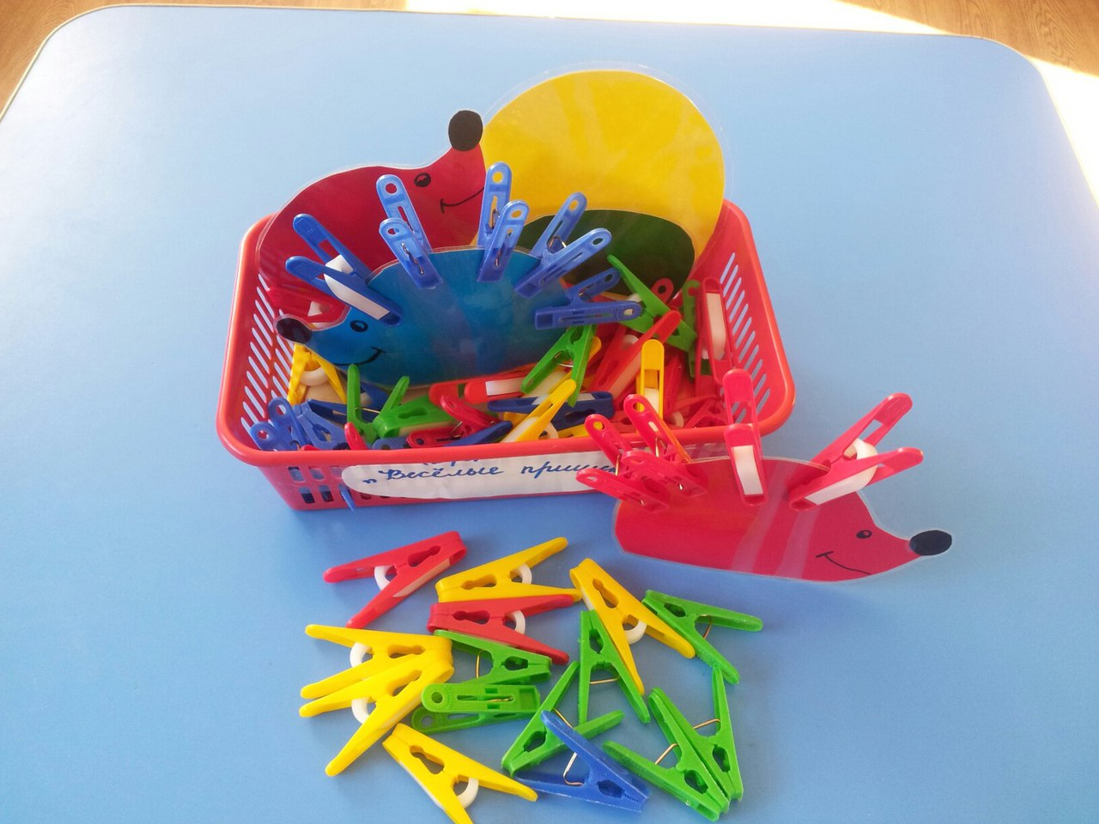
«Волшебные прищепки»
Цель игры: Развитие мелкой моторики рук, тактильной чувствительности у детей младшего возраста.
Ход игры: Воспитатель предлагает игру сразу нескольким ( 2-4 ) детям . Вначале игры дети должны освоить работу с прищепками (открывать – закрывать ) . Затем воспитатель показывает принцип действий, после этого дети самостоятельно выполняют эти действия.

Slide 12
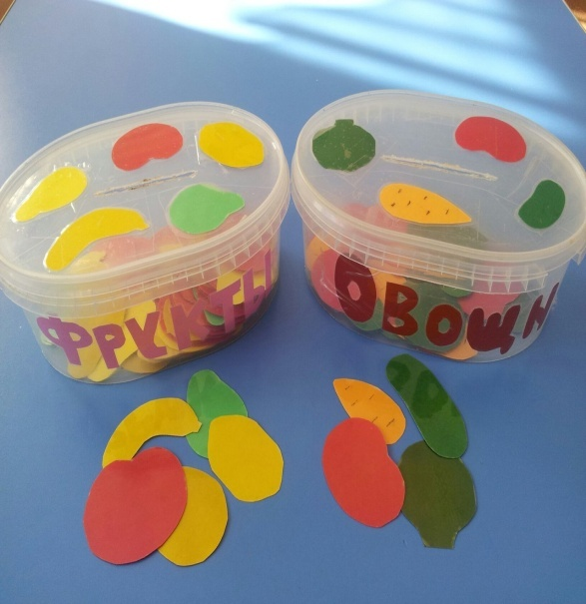
Игра – сортировка
Цель игры: Сформировать у детей представление об овощах и фруктах.
Ход игры: Воспитатель выкладывает две «корзиночки».На стол выкладывает фрукты и овощи, ребенок должен рассортировать это по своим «корзиночкам».

Slide 13
Спасибо за внимание!

